Slide 1
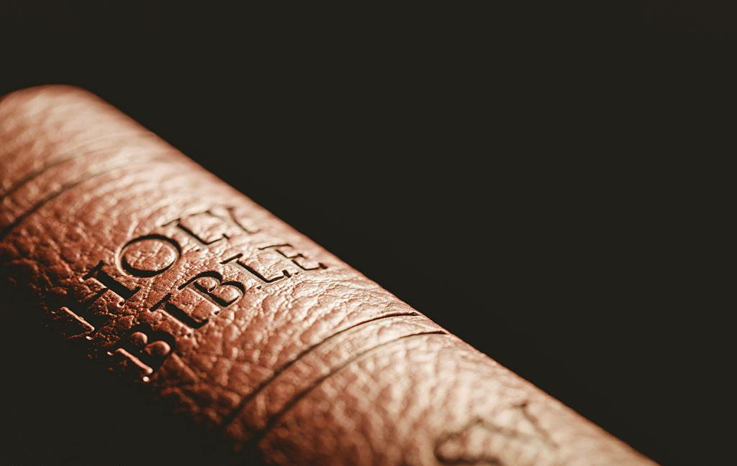
重新出發….
可 11：11-26
蕭仲駒牧師

Slide 2
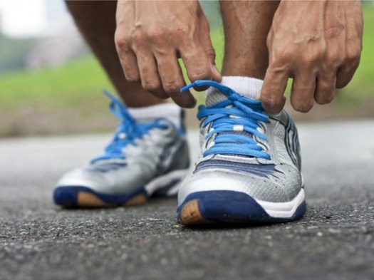
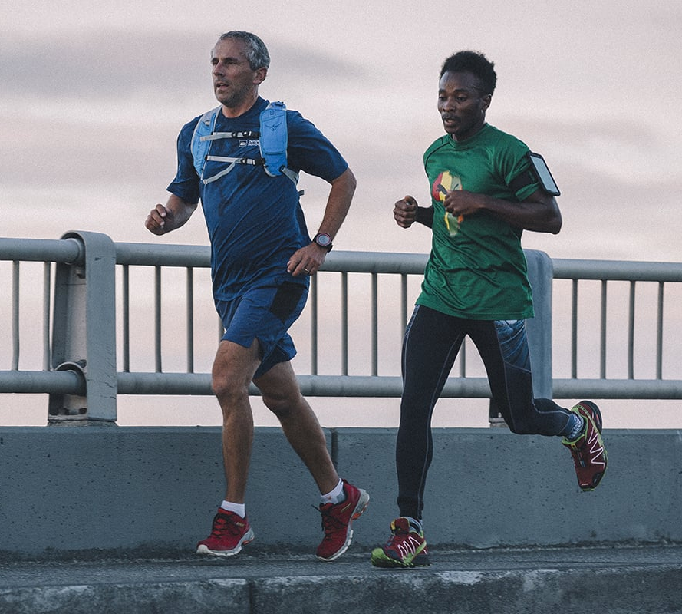

Slide 3
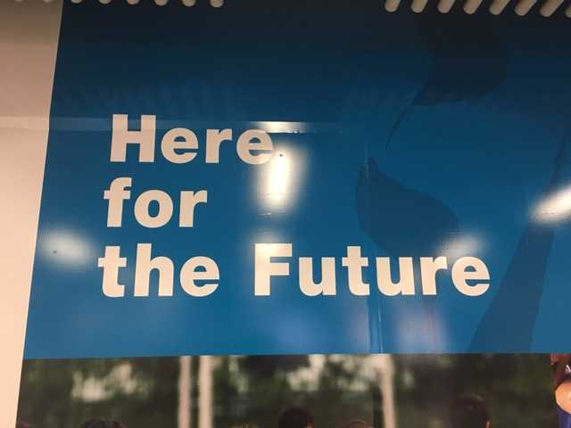
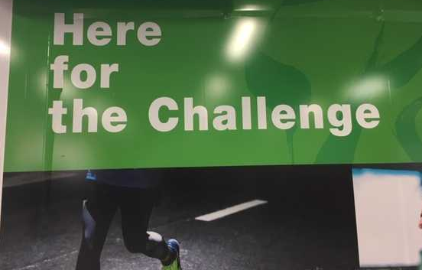
為了未來
迎接挑戰
突破限制

Slide 5
各就各位On your mark 是這個時候，由神主導的時候
神說：
現在你要起來 (get going)成為有使命的信徒
放下擁有的
不要留戀過去
不再執著
不要拖延
跨越界線
勇於突破

Slide 6
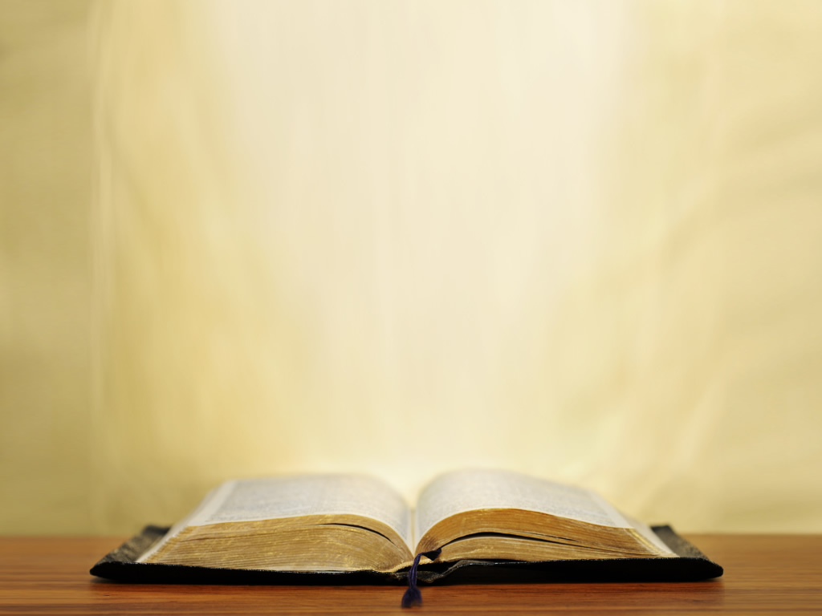
【可 11：11-21】
11 耶穌進了耶路撒冷，入了聖殿，周圍看了
各樣物件。天色已晚，就和十二個門徒出
城往伯大尼去了。
12 第二天，他們從伯大尼出來，耶穌餓了。

Slide 7
【可 11：11-21】
13 遠遠的看見一棵無花果樹，樹上有葉子，
就往那裡去，或者在樹上可以找著甚麼。
到了樹下，竟找不著甚麼，不過有葉子，
因為不是收無花果的時候。
14 耶穌就對樹說：從今以後，永沒有人吃你
的果子。祂的門徒也聽見了。

Slide 8
【可 11：11-21】
15 他們來到耶路撒冷。耶穌進入聖殿，趕出
殿裡作買賣的人，推倒兌換銀錢之人的桌
子和賣鴿子之人的凳子；
16 也不許人拿著器具從殿裡經過；
17 便教訓他們說：「經上不是記著說：我的
殿必稱為萬國禱告的殿嗎？你們倒使它成
為賊窩了。」

Slide 9
【可 11：11-21】
18 祭司長和文士聽見這話，就想法子要除滅
耶穌，卻又怕祂，因為眾人都希奇祂的教
訓。
19 每天晚上，耶穌出城去。

Slide 10
【可 11：11-21】
20 早晨，他們從那裡經過，看見無花果樹連
根都枯乾了。
21 彼得想起耶穌的話來，就對祂說：拉比，
請看！祢所咒詛的無花果樹已經枯乾了。

Slide 11
馬可用了慣用的「三文治」結構來講述
這件事蹟：
A — 咒詛無花果樹（可 11：12-14）
B —「潔淨」聖殿（可 11：15-19）
A’ — 無花果樹枯乾（可 11：20-21）

Slide 12
【約 2：13-22】
13 猶太人的逾越節近了，耶穌就上耶路撒冷
去。
14 看見殿裡有賣牛、羊、鴿子的，並有兌換
銀錢的人坐在那裡，
15 耶穌就拿繩子作成鞭子，把牛羊都趕出殿
去。倒出兌換銀錢之人的銀錢，推翻他們
的桌子，

Slide 13
【約 2：13-22】
16 又對賣鴿子的說：把這些東西拿去！不要
將我父的殿當作買賣的地方。
17 祂的門徒就想起經上記著說：『我為祢的
殿心裡焦急，如同火燒。』
18 因此猶太人問祂說：祢既作這些事，還顯
甚麼神蹟給我們看呢？

Slide 14
【約 2：13-22】
19 耶穌回答說：你們拆毀這殿，我三日內要
再建立起來。
20 猶太人便說：這殿是四十六年才造成的，
祢三日內就再建立起來嗎？
21 但耶穌這話是以祂的身體為殿。
22 所以到祂從死裡復活以後，門徒就想起祂
說過這話，便信了聖經和耶穌所說的。

Slide 15
【可 11：20-21】
20 早晨，他們從那裡經過，看見無花果樹連
根都枯乾了。
21 彼得想起耶穌的話來，就對祂說：拉比，
請看！祢所咒詛的無花果樹已經枯乾了。

Slide 16
【可 11：22-26】
22 耶穌回答說：你們當信服神。
23 我實在告訴你們，無論何人對這座山說：
你挪開此地，投在海裡！他若心裡不疑惑
，只信他所說的必成，就必給他成了。
24 所以我告訴你們，凡你們禱告祈求的，無
論是甚麼，只要信是得著的，就必得著。

Slide 17
【可 11：20-26】
25 你們站著禱告的時候，若想起有人得罪
你們，就當饒恕他，好叫你們在天上的父
也饒恕你們的過犯。
26 你們若不饒恕人，你們在天上的父也不
饒恕你們的過犯。

Slide 18
重新出發…
一切從祈禱開始

Slide 19
重新出發…
一切從關係開始

Slide 20
預備，去！ Get Set，Go！
求神賜我們恩典：“不甘心”走一個“無夢無風 無驚喜和一無所有”的人生！求神賜我們更大的 恩典：讓我們不怕背上十字架，能“為主的緣故”， 走上“敢夢敢愛敢擺上”的人生！求神親自保守 我們一生，讓我們成為能頂天立地，一生堅持作 敢夢敢愛敢擺上的僕人！這是我在時局憂悶和充滿無能感的時代的禱告！建道神學院院長蔡少琪牧師（見facebook）

Slide 21
一起為主 我們跑得更遠

Slide 22
重新出發…
一切從祈禱和關係開始

